Slide 1

Facultativa de Carrera I
Humberto Castellón

Slide 2
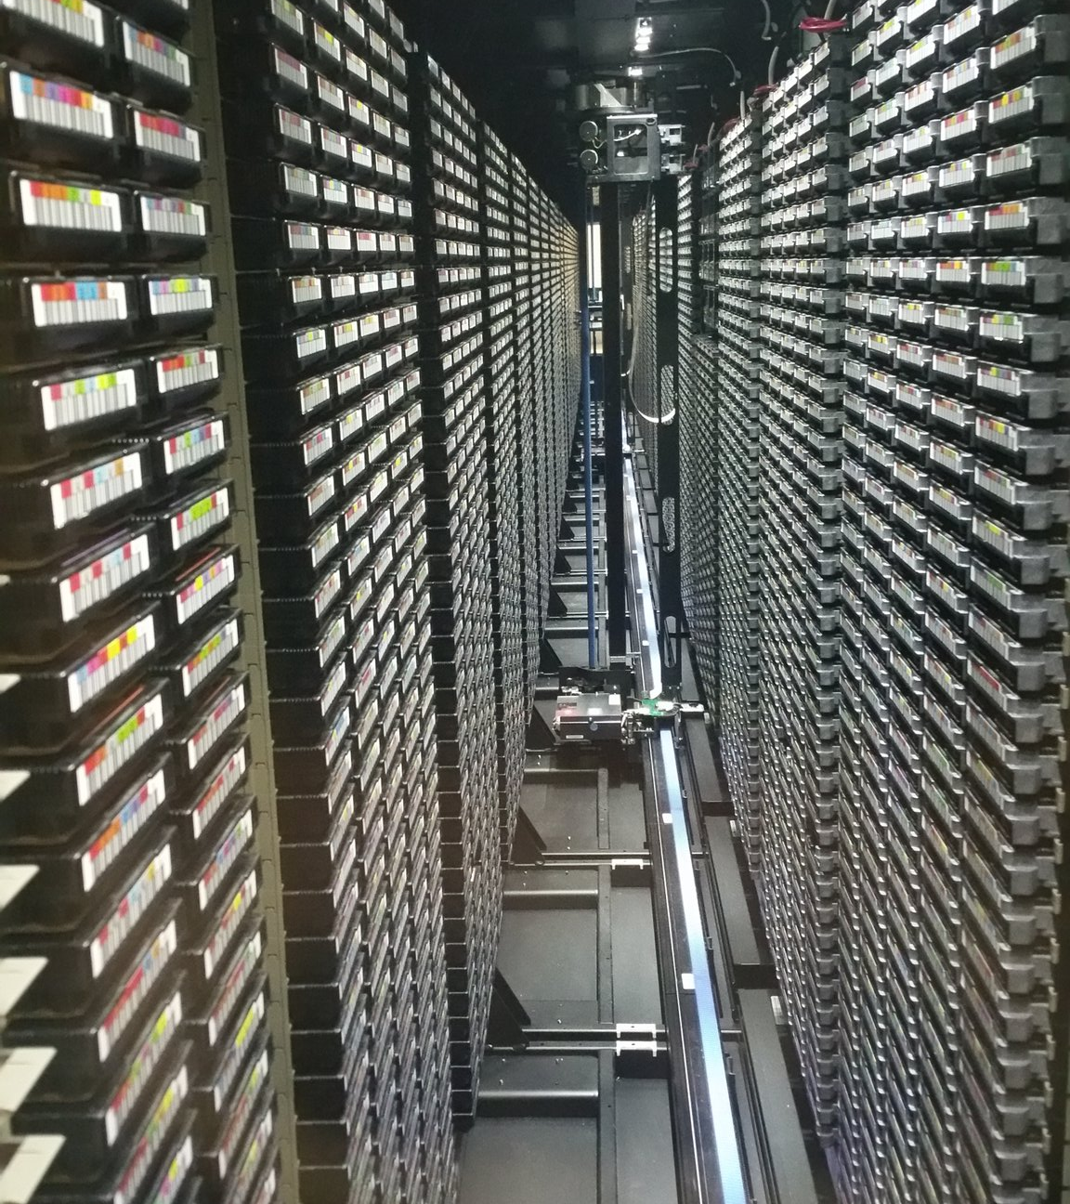
Bienvenidos al curso de Administración de servidores!

Slide 3
Lo que aprenderás en el curso
Instalación y configuración de servidores
Implementación de aplicaciones y servicios de infraestructura
Virtualización de servidores (beneficios, arquitectura, consolidación).

Slide 4
Acerca del autor
He ejercido como administrador de sistemas, profesional de TI, y administrador de base de datos por muchos años.
He implementado servicios de infraestructura así como virtualización de servidores en un centro de datos de producción.
Soy fánatico de las tecnologías de información!!

Slide 5


¿Preguntas?
Pueden contactarme:
mcastellon@unan.edu.ni
Slack
https://www.linkedin.com/in/ithcastellon/

Slide 6
Virtualización de servidores

Slide 7
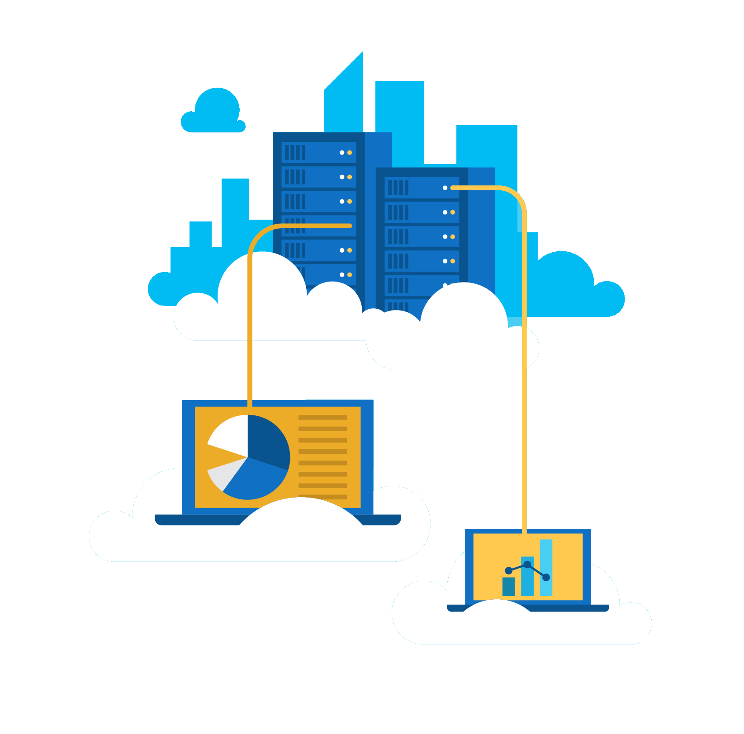
Máquinas virtuales
Nacimiento de la nube

Slide 8
Servidor
Sust. | ser·vi·dor | seɾ.bi.ˈd̪oɾ
aplicaciones
^
Algo utilizado para servir (comida o bebida)

Slide 9
¿Por qué la virtualización de servidores?
Utilización
Ahorro
Facilidad

Slide 10



Utilizado en el centro de datos, en el escritorio, y en la nube

Slide 11

Ahorro de dinero a la organización proporcionando ‘agilidad’

Slide 12
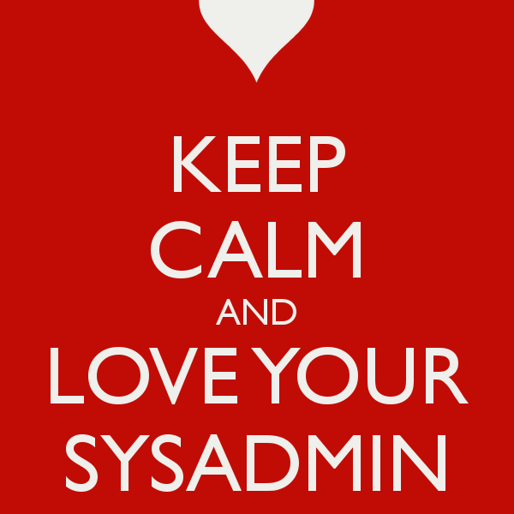
Facilitar el trabajo como administrador

Slide 13
Beneficios de la virtualización

Slide 14
Eficiencia en el centro de datos
Creación de nuevas VMs
Agregar recursos bajo demanda
Tomar instantáneas antes de actualizaciones
Clonación de nuevas VMs
Administrar muchas VMs
Administración por políticas

Slide 15



Agilidad en el negocio
Despliegue rápido de nuevas aplicaciones
Escalar de manera rápida nuevas aplicaciones
Reasignar tiempo en proyectos que impacten el negocio

Slide 16
Disponibilidad
Abstracción
Lo que es virtualizado en software se convierte relativamente indendependiente del hardware subyacente
Alta disponibilidad para todos
La disponibilidad que fue alguna vez díficil y costosa se ha vuelto estándar

Slide 17
Ahorro de TIEMPO para el negocio y los administradores
Administrando los servidores
Desplegando nuevas aplicaciones
Habilitando HA y balanceo de carga
Reemplazando hardware defasado
Protegiendo la información

Slide 18



Ahorro de dinero
Menos servidores= costo de infraestructura menor en el centro de datos = dinero ahorrado
Menos servidores= menos tiempo invertido administrando servidores = dinero ahorrado
Administración mas eficiente= menos administradores = dinero ahorrado

Slide 19

Seguridad en el trabajo
Desplegar nueva aplicaciones más rápido que nunca
Proporciona balanceo de carga para mantener las aplicaciones en un alto desempeño
Ocupar más tiempo en proyectos que impactan al negocio vs mantenimiento de servidores
Hace que el negocio esté feliz!!
Proporciona alta disponibilidad para todas las aplicaciones

Slide 20
Arquitectura de virtualización

Slide 21
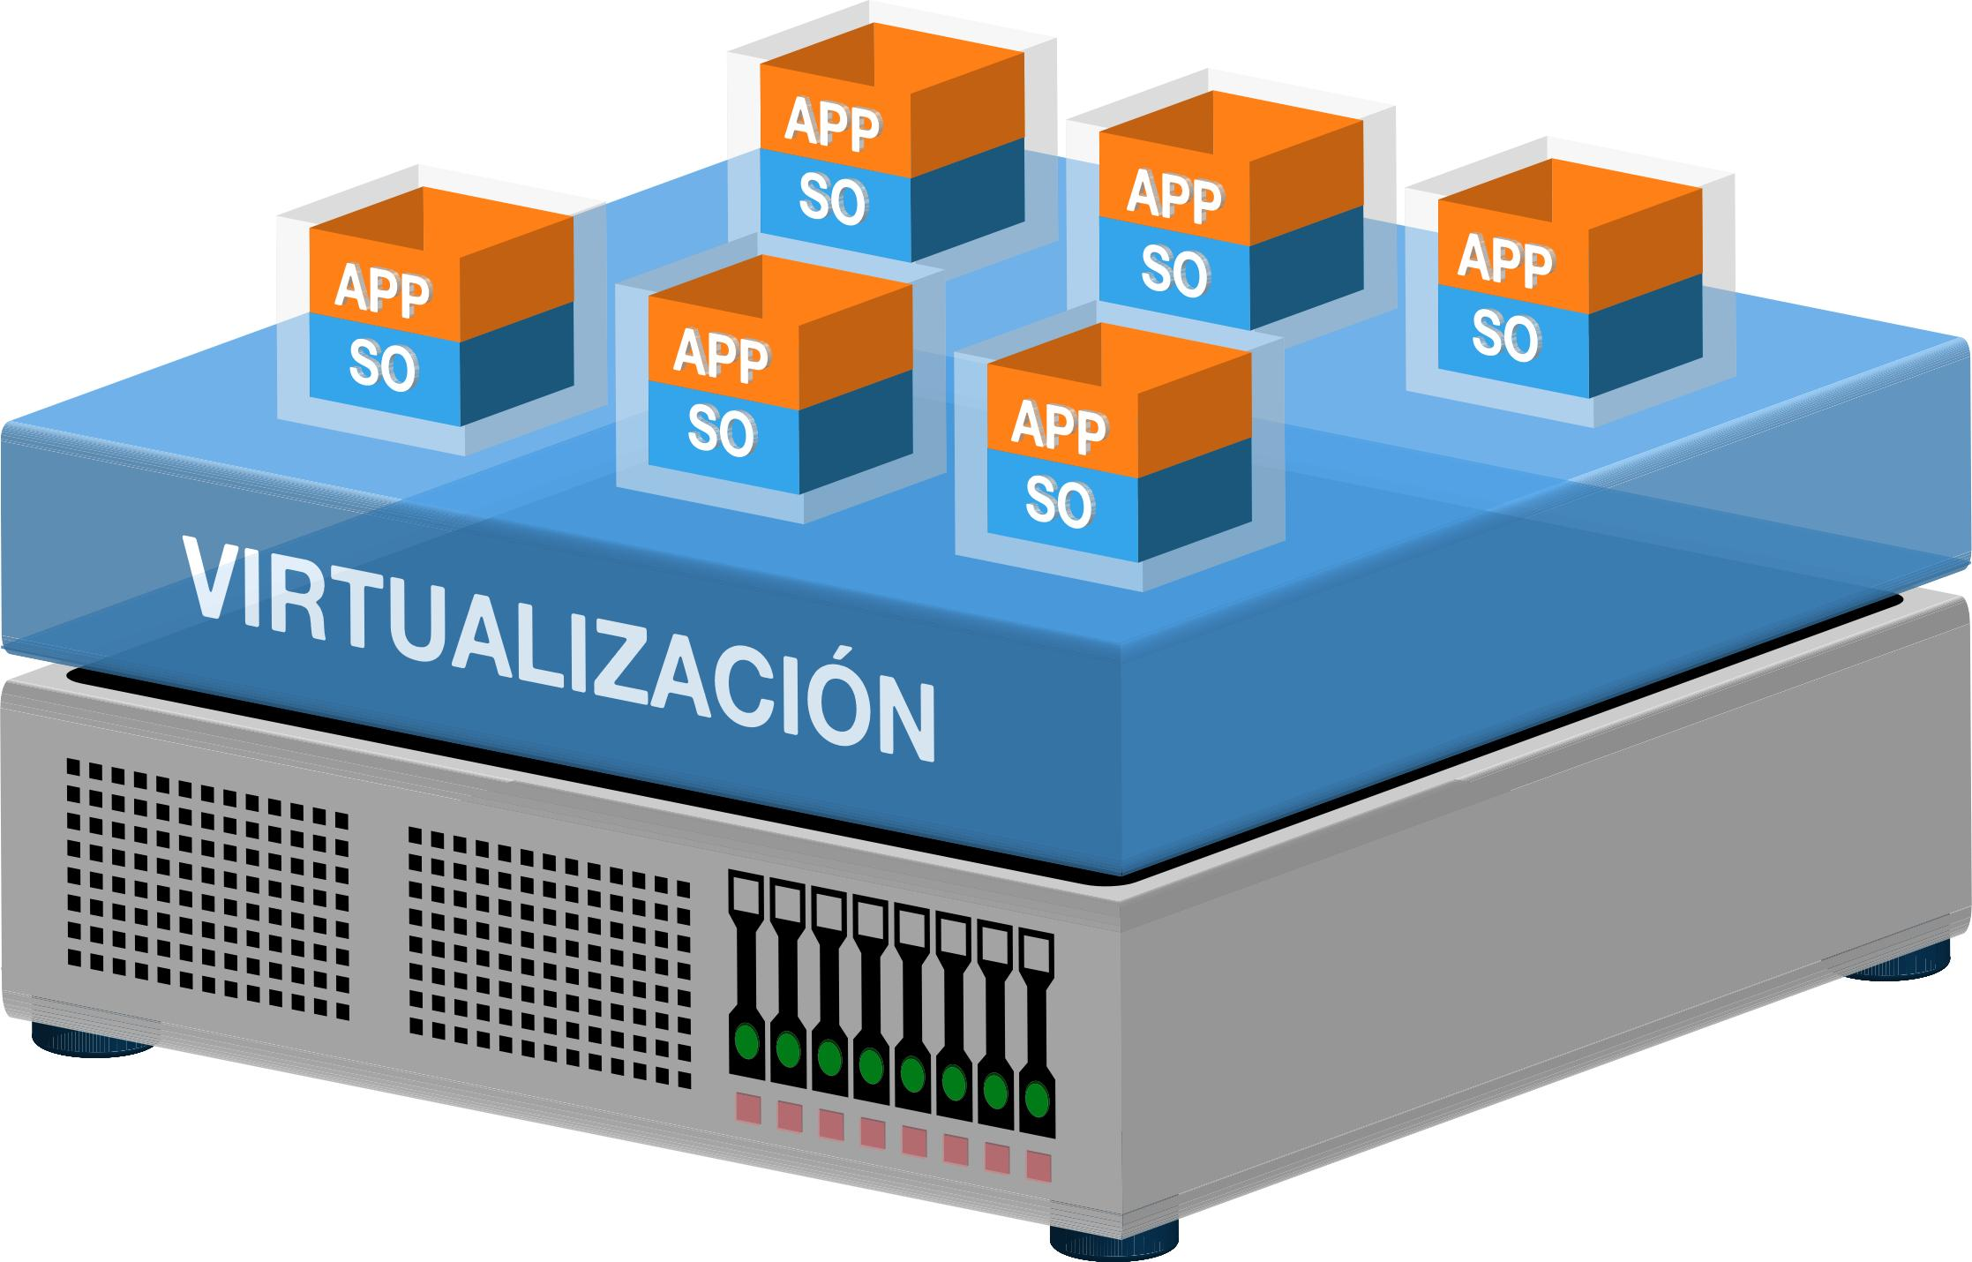
¿Qué es la virtualización de servidores?
Máquinas virtuales
Virtualización de servidor
Servidor

Slide 22

¿Qué es un hipervisor?
APP
SO
APP
SO
APP
SO
Capa de virtualización
Hipervisor
Servidor
Notes:
A hypervisor is a process that separates a computer’s operating system and applications from the underlying physical hardware. Also known as virtual machine monitor, creates and runs virtual machines.

Slide 23
Tipos de Hipervisores
Tipo I = Corre directamente en el hardware, ofrece mejor desempeño, y es utilizado principalmente en centros de datos.
Ejemplos: Microsoft Hyper-V, VMware ESXi, KVM, XenServer
Tipo II = Corre por encima (dentro) de un Sistema operativo existente y ofrece flexibilidad para desarrollo/prueba/aprendizaje local.
Ejemplos: Parallels Desktop, VMware Worksation/Fusion, Virtual Box

Slide 24
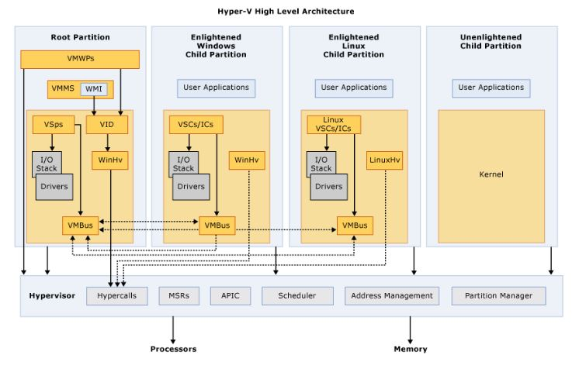
Arquitectura hypervisor tipo I
https://bit.ly/2VG05Lf

Slide 25
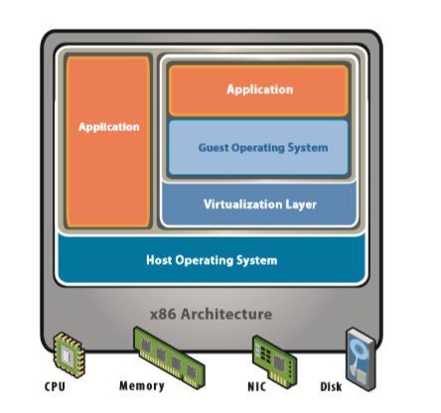
Arquitectura hipervisor Tipo II
https://bit.ly/2tG6E6C

Slide 26
Administración de la virtualización
Hipervisor tipo I
Administración centralizada de todas las máquinas virtuales y hosts
Hipervisor tipo II
Herramienta de administración corre en el sistema operativo host

Slide 27
Máquinas virtuales y recursos virtuales

Slide 28




CPU virtual, memoria, almacenamiento, y red

Slide 29
Funcionalidades de alta disponibilidad
Independencia del hardware significa que las VMs son más portables.
Alta disponibilidad para todas las aplicaciones
Tolerancia a fallos para todas las aplicaciones
Recuperación ante desastres y protección de datos simplificada

Slide 30



Optimización del desempeño
Conexión en “caliente”
Los recursos pueden ser escalados como sea necesario (en algunos casos sin tiempo de inactividad)
Balanceo de carga
El balanceo de carga integrado permite que todas las aplicaciones obtengan los recursos que necesitan, cuando ellas lo necesiten
Compartimiento de recursos
Los recursos físicos son compartidos y el consumo es optimizado

Slide 31
Q&A

